Slide 1


AJ2 – Programação OO e UML com Java
Introdução a UML
Daniel Melo
12 99179-0361
danielmelo131@gmail.com

Slide 2
Introdução a UML
Introdução a UML
Unified Modeling Language
A UML é uma linguagem de modelagem de software
  formada por diagramas;
  possui regras para a combinação dos elementos;
  proposta de apresentar multiplas visões do sistema;
  conjunto de múltiplas visões = modelo;
  o modelo diz o que o sistema deve fazer, não como implementá-lo;
A UML unifica os métodos de Grady Booch, James Rumbaugh e Ivar Jacobson.
A UML é padronizada pela OMG (Object Management Group)

Slide 3
Introdução a UML
UML e metodologias de desenv. de software
Metodologia define as etapas a serem seguidas para o desenvolvimento de um sistema;
Algumas metodologias utilizam a UML como base para a modelagem;
Selecionam-se os diagramas mais inteteressantes para cada caso;
Um mesmo tipo de diagrama pode ter vários níveis de detalhes;
mais detalhado ou menos detalhado;

Slide 4
Principais diagramas da UML
Diagrama de casos de uso
representa as funcionalidades de um sistema;
geralmente é utilizado no início do projeto e na fase de análise de requisitos;
Um caso de uso é a descrição de uma funcionalidade que o sistema fornece a uma entidade que está fora do escopo do software;
A elaboração de casos de uso é uma atividade comum durante o processo de desenvolvimento de software como forma de descrever os requisitos funcionais do sistema, servindo também de base para a sua modelagem e para a criação de testes;
O caso de uso deve detalhar as interações entre uma entidade, conhecida como ator, e o software durante o fornecimento desta funcionalidade;

Slide 5
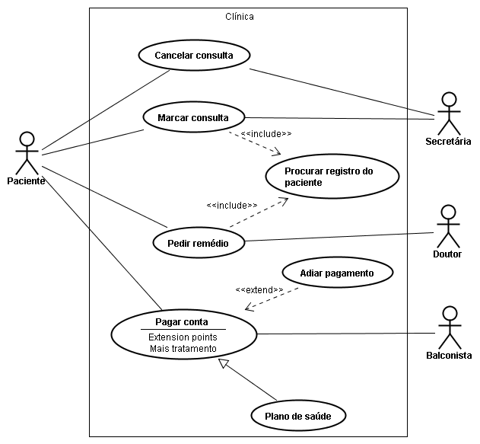
Principais diagramas da UML
Diagrama de casos de uso

Slide 6
Principais diagramas da UML
Diagrama de classes
utilizado para representar a estrutura(classes) do sistema;
utilizado durante todo o projeto;
na fase de análise, é utilizado para:
  modelagem conceitual do sistema;
  entidades mais evidentes e seus relacionamento;
  sem preocupação com detalhes de implementação;
na fase de implementação:
  é refinado
  cria-se o diagrama de classes de implementação;
  deve ser atualizado sempre que houver atualizações no sistema;

Slide 7
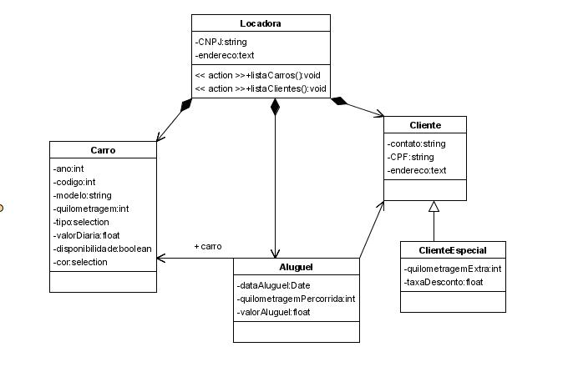
Principais diagramas da UML
Diagrama de classes

Slide 8
Principais diagramas da UML
Diagrama de classes
ao modelar um sistema, é possível criar uma classe que implemente todas as funcionalidades do sistema, porém:
  essa abordagem dificulta a manutenção do sistema;
  e o reaproveitamento do código;
classes com uma responsabilidade única e bem definida;
Coesão é o quando uma classe possui uma responsabilidade única e bem definida, classes coesas tornam o software mais fácil de manter e aumentam a possibilidade de reaproveitamento de código;
algumas variações do diagrama de classes são: diagrama de pacotes e diagrama de objetos;

Slide 9
Principais diagramas da UML
Diagrama de estados
é utilizado para representar a mudança de estado de determinada entidade de um sistema;
imagine um sistema com uma entidade relatório;
um relatório pode estar em elaboração, salvo, enviado, removido.
dependendo do estado do relatório, o sistema pode se comportar de maneiras diferentes.

Slide 10
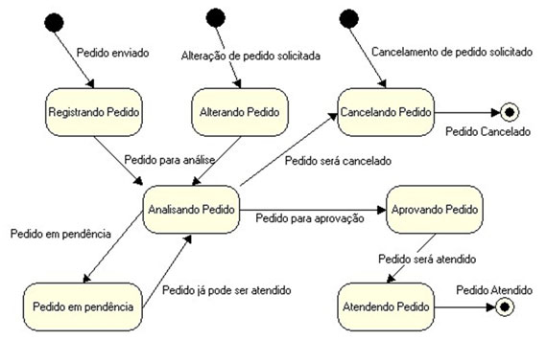
Principais diagramas da UML
Diagrama de estados

Slide 11
Principais diagramas da UML
Diagrama de sequência
representa a parte dinâmica de um sistema;
demonstra quais os passos a seguir, em uma linha do tempo, para que uma tarefa seja executada;
é utilizado para mostrar a arquitetura de um sistema;
design patterns implementados;
interações entre classes;

Slide 12
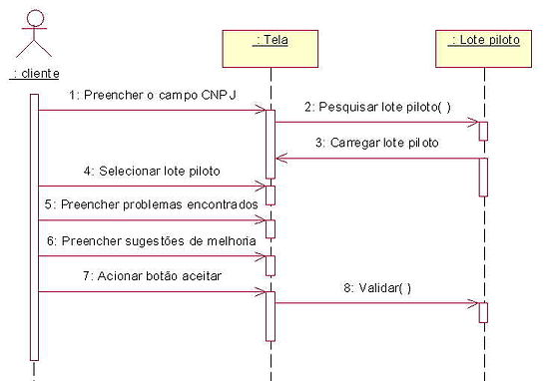
Principais diagramas da UML
Diagrama de sequência

Slide 13
Principais diagramas da UML
Diagrama de comunicação
é semelhante ao de sequência, porém se a preocupação do espaço temporal;
permite uma visão mais organizada das classes e suas colaborações;
não é necessário compreender o relacionamento ao longo do tempo;
na UML (1.x) era chamado de diagrama de colaboração;

Slide 14
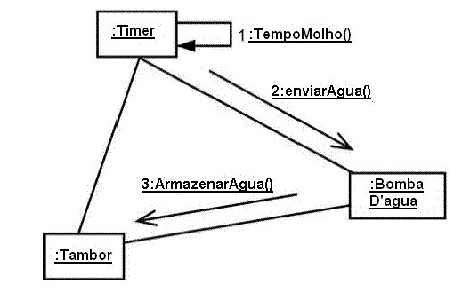
Principais diagramas da UML
Diagrama de comunicação

Slide 15
Principais diagramas da UML
Diagrama de componentes
é utilizado para mostrar os componentes do sistema;
componentes são módulos de um software, com fronteira e interface bem definidas;
um exemplo é um componente de cadastro, que possui interfaces para cadastrar e buscar itens cadastrados;
sistemas devem ser projetados como um conjunto de componentes;
nele pode-se detalhar as classes que formam os componentes e o seu relacionamento;

Slide 16
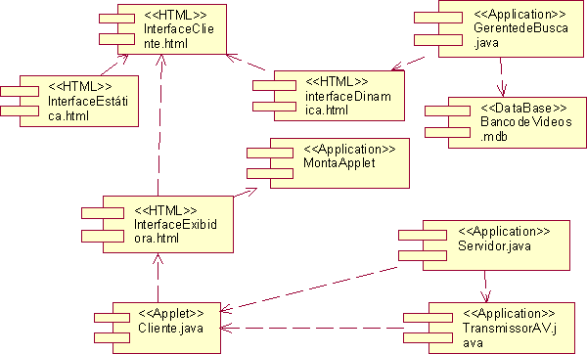
Principais diagramas da UML
Diagrama de componentes

Slide 17
Principais diagramas da UML
Diagrama de instalação / deployment
é utilizado para detalhar a estrutura utilizada para implantar um software em um servidor;
é últil para que os Adms dos servidores JavaEE saibam o que fazer com as classes e componentes produzidos pelo pessoal de Dev;

Slide 18
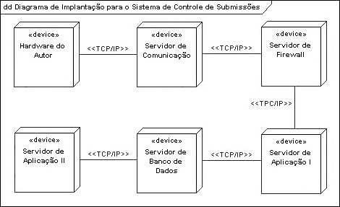
Principais diagramas da UML
Diagrama de instalação / deployment

Slide 19
Principais diagramas da UML
Diagrama de atividades
é muito parecido com um fluxograma, comumente utilizado na programação procedural;
é muito utilizado na fase de análise de requisitos;
útil para modelar processos complexos como regras de negócios;
pode ser utilizado na representação de:
  algoritmos;
  representação de telas;
  fluxo de casos de uso;
  processos concorrentes

Slide 20
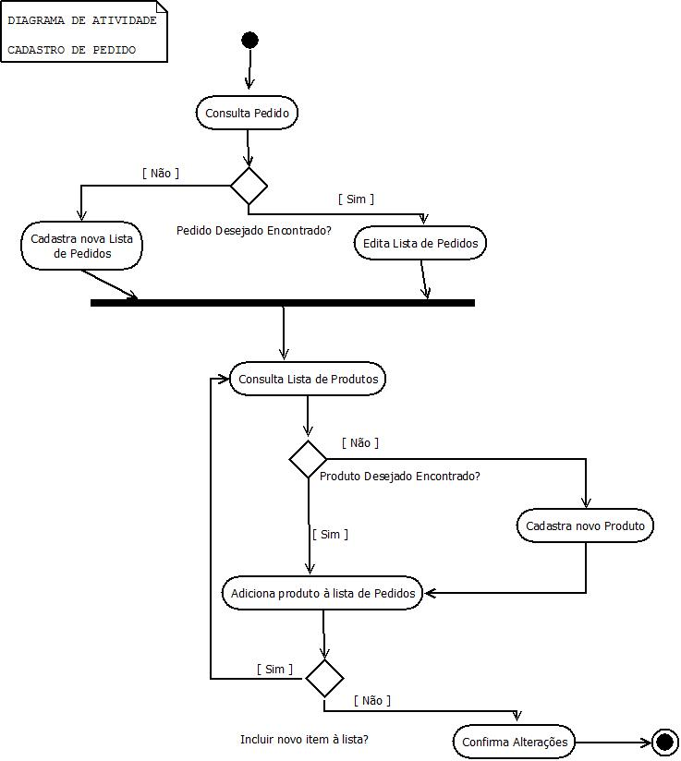
Principais diagramas da UML
Diagrama de atividades

Slide 21
Intro ao Diagrama de classes
descreve os tipos de objetos no sistema e o relacionamento entre eles.;
mostra os atributos e métodos de cada classe;
uma classe pode ser representada por uma caixa contendo apenas o nome da classe;
Produto

Slide 22
Intro ao Diagrama de classes
Representando Atributos
Primeiro declara-se o nome e depois o tipo, serapando pelo símbolo “:”
Pessoa
~ rg: long
~ nome: String
~ sobrenome: String
~ dataNasc: Date

Slide 23
Intro ao Diagrama de classes
Representando Métodos
Declara-se o nome do método e depois o retorno, separados por “:”
Os paramêtros são colocados entre parênteses, declarados da mesma forma dos atributos e separados por vírgulas;
Laboratório pág. 50;
Data
~ dia: int
~ mes: int
~ ano: int
~ ehBissexto(): boolean
~ ehAntesDe(outraData: Data):boolean

Slide 24
Intro ao Diagrama de classes
Recomendação de Livro
UML 2. Guia Prático - Gilleanes T. A. Guedes
Ferramentas UML
ArgoUML - http://argouml.tigris.org/
Astah Community - http://astah.net/editions/community

